Slide 1
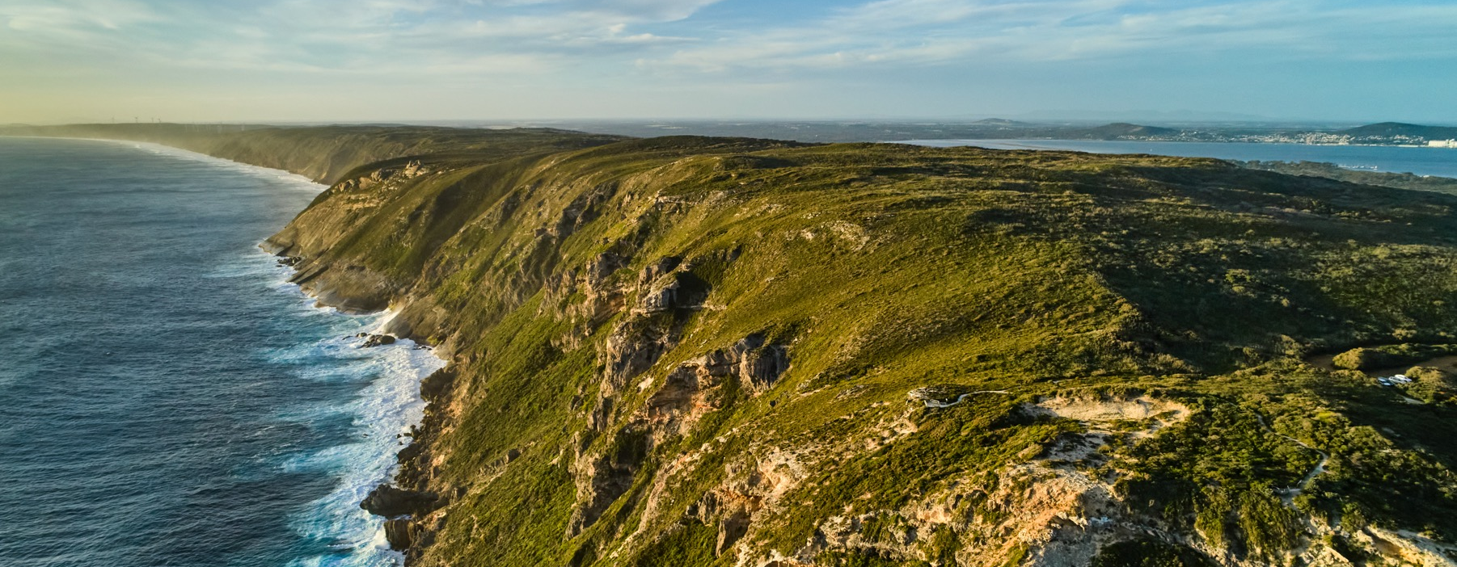
大南部地區
圖片由西澳大利亞葡萄酒協會提供
Notes:
探索澳洲最大的葡萄酒產區－大南部地區的獨特歷史、生長環境、葡萄栽培和享譽盛名的葡萄酒，了解它們如何成就大南部地區的卓越地位。請查看以下註釋，以了解更多投影片資訊和建議討論要點。如需下載更多主題和資源，包括類似演示文稿，請訪問 www.australianwinediscovered.com

Slide 2


澳大利亞葡萄酒由那些生長在豐富多樣氣候條件下、歷經數百萬年形成的地貌環境中的葡萄釀造而成，每一杯澳大利亞葡萄酒都在訴說著一段故事。
如同先輩們一樣，我們當代的葡萄種植者和釀酒師依然滿懷熱情、堅韌不拔且富有創造力；他們不斷探索新方法，完善古老的釀酒技藝。我們這個群體因相互尊重以及對釀造卓越葡萄酒的共同熱愛與追求而緊密相連，同時我們致力於保護自然環境，讓後世子孫也能夠享受這壯麗的自然奇觀。我們將現代性的思考實踐在這片古老的土地上，極為認真地進行饒有趣味的試驗。
所以，如果你渴求冒險的滋味，就讓澳大利亞葡萄酒成為你的指引吧。因為在每一瓶澳大利亞葡萄酒中，你都將領略澳大利亞的奇妙之處 —— 它讓人想起定義我們文化與這片土地的冒險精神和多樣性。

Slide 3
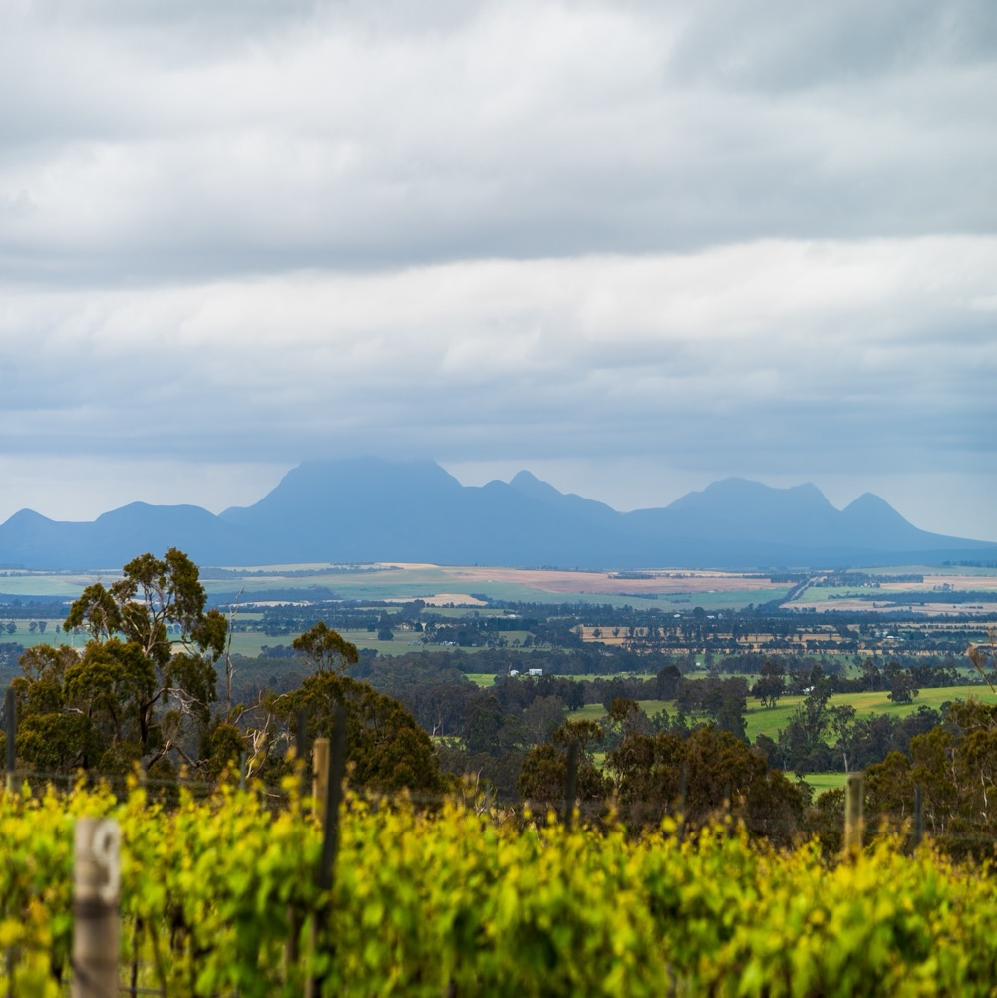
大南部地區
豐富、廣闊、多樣
是澳洲最大的葡萄酒產區，地域遼闊，地處偏遠，卻又擁有豐富的多樣性，並以高品質葡萄酒而聞名。
這裡擁有五個各具特色的子產區
西澳大利亞州則是氣候最涼爽的葡萄酒產區，擁有得天獨厚的生長條件
品質卓越的雷司令（Riesling）和西拉（Shiraz）
越來越重視永續葡萄園經營方式
結合傳統和最小干預的釀酒方法
圖片由 Great Southern Wines 提供
Notes:
這或許是個讓大家品嚐經典大南部葡萄酒的好機會。完整的品鑑環節稍後進行。
在西澳大利亞州的最南端深處，坐落著大南部地區，這裡由沿海海洋地帶、綿延起伏的山丘、開闊的牧場、桉樹林和花崗岩露頭組成，南北跨度 150 公里，東西跨度 100 公里。該地區在短短的歷史中發展迅速，如今已成為一個龐大的種植者和生產商網絡的所在地，他們以釀造高品質葡萄酒而聞名，這些葡萄酒越來越被認為是全國最好的葡萄酒之一。

Slide 4
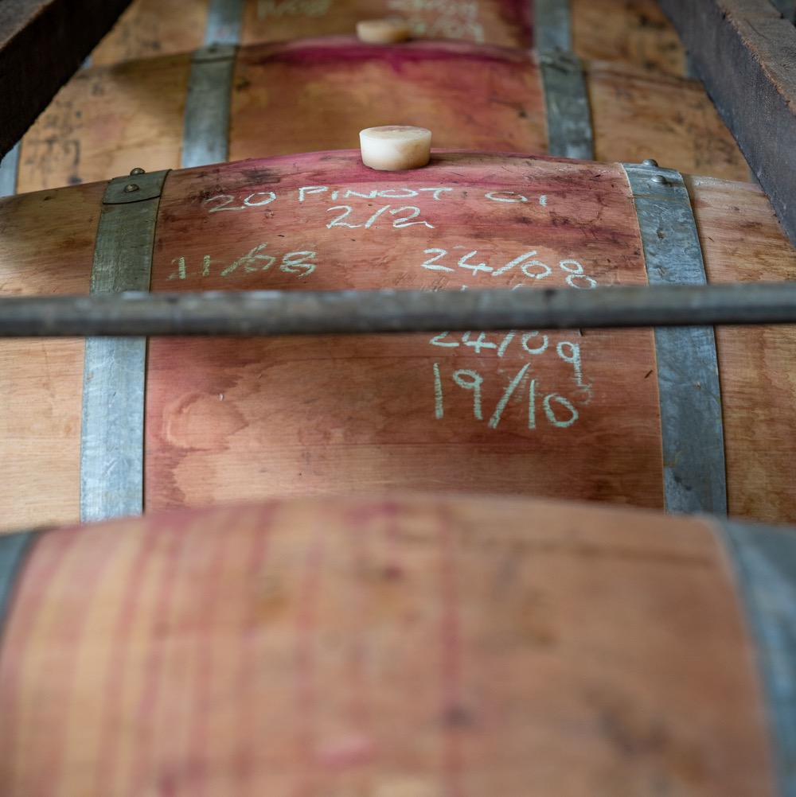
今天
我們
將涵蓋
大南方的歷史
地理、氣候和土壤
葡萄栽培和葡萄酒釀造
主要品種

Slide 5
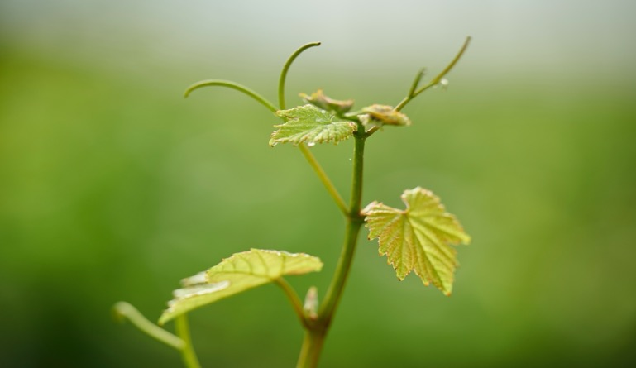
1859
歷史
大南方
1930
葡萄栽培學家比爾·傑米森的實驗性種植為該地區的商業發展奠定了基礎。
1955
1956
1965
定居者喬治·埃格頓-沃伯頓在巴克山附近的土地上種下了該地區的第一批葡萄藤。
西澳政府
邀請葡萄栽培學教授哈羅德·奧爾莫和彭福爾德·海蘭德博士對該地區進行考察，希望以此刺激經濟成長。
奧爾莫教授的報告總結說，巴克山和弗蘭克蘭河在葡萄酒生產方面展現出潛力。
該地區第一個商業葡萄園建在巴克山附近的森林山。

Slide 6
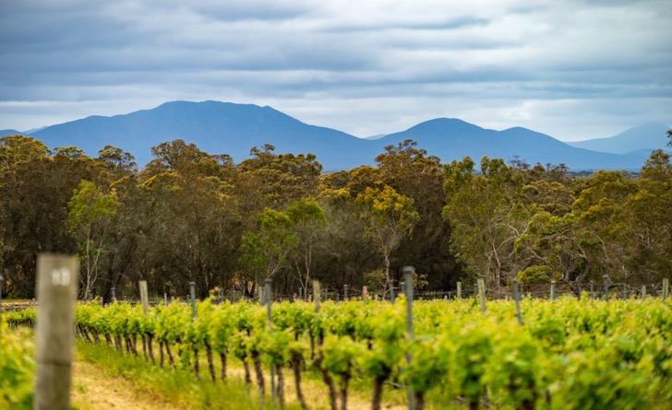
1970年代初期
圖片由 Great Southern Wines 提供
1970年代中後期
1960年代末
來自 Forest Hill、Plantagenet 和 Alkoomi 的葡萄酒在全國各地斬獲無數獎項。區域發展持續推進，在奧爾巴尼、丹麥和波朗格魯普等地種植了葡萄園。
由於環境條件惡劣和技術不足，葡萄種植初期充滿挑戰。
1996
1997
Forest Hill 葡萄園的第一批葡萄酒於 1972 年上市，隔年 Forest Hill 雷司令被評為西澳大利亞最好的白葡萄酒。
澳洲地理標誌（GI）「大南部」成立。
芒特巴克正式註冊為大南部地區第一個地理標誌子區域。

Slide 7
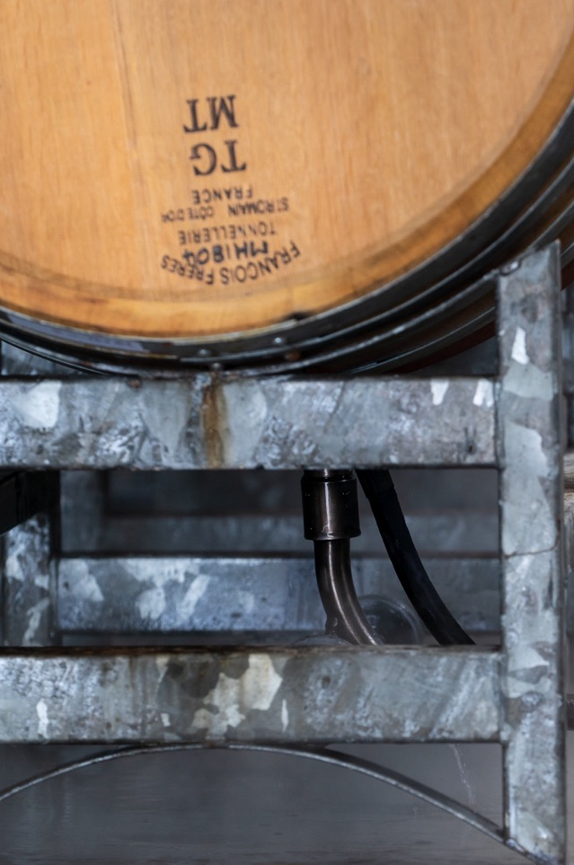
今天
大南部地區現在擁有 70 多家生產商——既有老牌知名企業，也有小型家族企業，還有年輕的創新者，他們以現代化的方式在葡萄園和酒窖中開闢了一條新道路。
2000
弗蘭克蘭河成為大南部地區的第四個正式分區。
1999
2003
該地區的第二和第三個次區域地理標誌，Porongurup 和 Albany，已被列入受保護名稱登記冊。
丹麥正式成為大南部地區的第五個官方次區域。
Notes:
推薦的討論話題：
— 大南部地區 (Great Southern) 產區是如何從該產區早期的釀酒師所面臨的基礎性挑戰中獲益的？
— 這個產區略顯短暫的商業歷史對其葡萄栽培與釀酒方法意味著什麼？

Slide 8
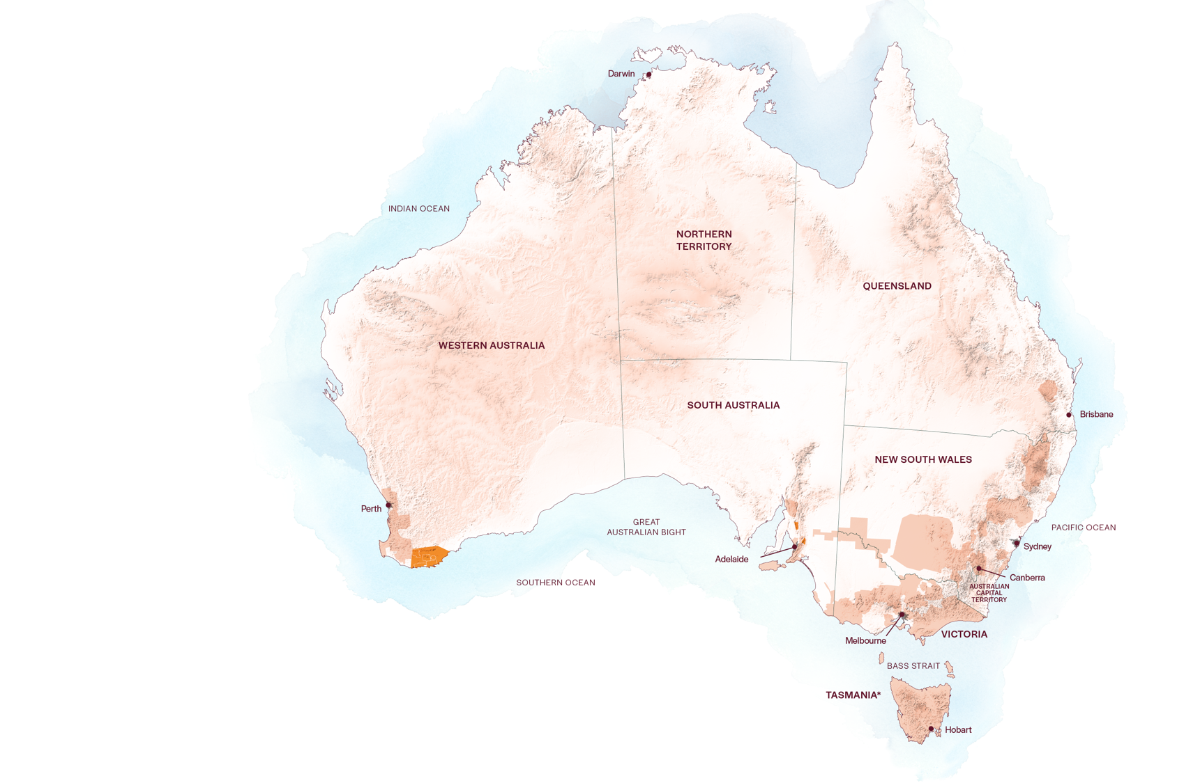
澳洲
大南方

Slide 9
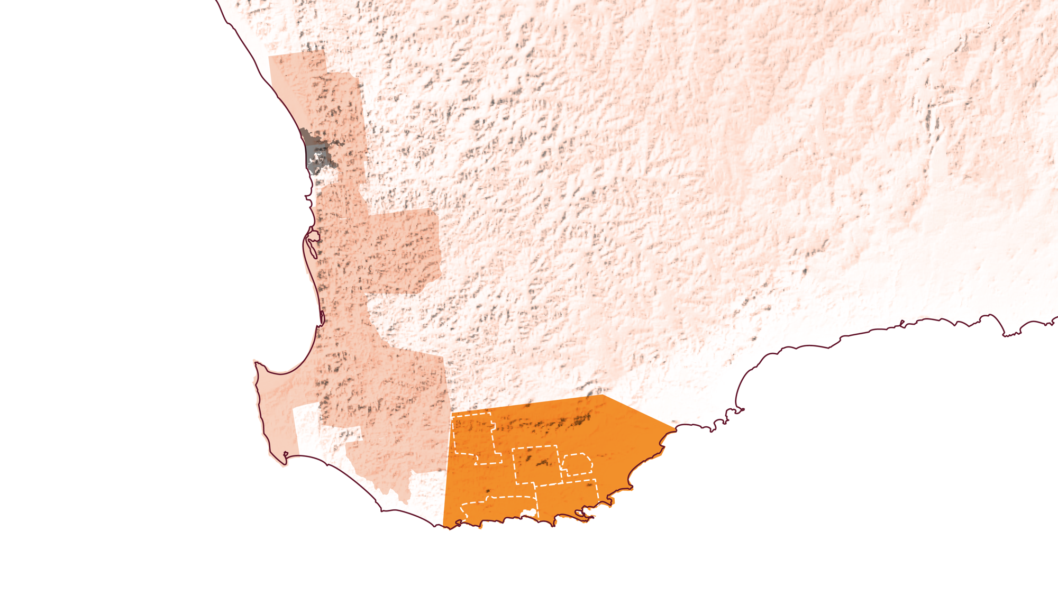
西
澳大利亞
弗蘭克蘭河
巴克山
波龍古魯普
大南方
奧爾巴尼
丹麥
Notes:
大南部地區 (Great Southern) 總面積高達39,007平方公里 (15,060平方英里) ，其中16,712平方公里 (6,542平方英里) 被五個法定的葡萄酒子產區所覆蓋。
愛爾伯尼 (Albany) ：西澳州第一個歐洲移民聚居地 (珀斯市建於1829年) ，是大南部地區 (Great Southern) 的主要中心。這個低地勢的子產區呈南大洋 (Southern Ocean) 主導的海洋性氣候，紅白葡萄品種都能在此繁茂生長，其中包括白蘇維濃 (Sauvignon Blanc) 、夏多內 (Chardonnay) 、黑比諾 (Pinot Noir) 與希哈 (Shiraz) 。
丹麥克 (Denmark) ：擁有非常相似，但稍微涼爽一些的海洋氣候，陡峭的山坡與山谷創造了一些不同的微氣候區。這裡以白葡萄酒生產為主——包括夏多內 (Chardonnay) 與麗思玲 (Riesling) 。黑比諾 (Pinot Noir) 也有種植，通常用於釀造起泡酒。
弗蘭克蘭河 (Frankland River) ：得益於較偏僻的位置、長時間的日照、涼爽的夜晚，與肥沃的多礫石壤土，這個大面積的子產區因出產優質的麗思玲 (Riesling) 、希哈 (Shiraz) 與卡本內蘇維翁 (Cabernet Sauvignon) 混釀而享有卓越的聲譽。
巴克山 (Mount Barker) ：由於平均海拔高於南部的鄰近區域，這裡是最涼爽的子產區。較大的晝夜溫差為麗思玲 (Riesling) 與希哈 (Shiraz) 保持天然酸度，延長成熟期提供了完美生長條件。
普隆格蘭普 (Porongurup) ：古老的花崗岩山峰綿延12公里 (7.5英里) ，對土壤有著深遠的影響。上升的暖空氣使這裡形成了特殊的夜間升溫現象，降低了霜凍的風險，並為喜歡涼爽氣候的品種創造了理想的成熟條件，特別是麗思玲 (Riesling) 、夏多內 (Chardonnay) 與黑比諾 (Pinot Noir) 。

Slide 10

地理、氣候和土壤
令人驚嘆的自然景觀背景
距離珀斯約360公里，位於西澳大利亞偏遠的西南地區
由五個次區域組成
西澳最涼爽的地區，擁有多變的地中海氣候，時而海洋性氣候，時而大陸性氣候。
地形多樣，土壤肥力中等，以主要尤加利品種命名。
圖片由 Great Southern Wines 提供

Slide 11
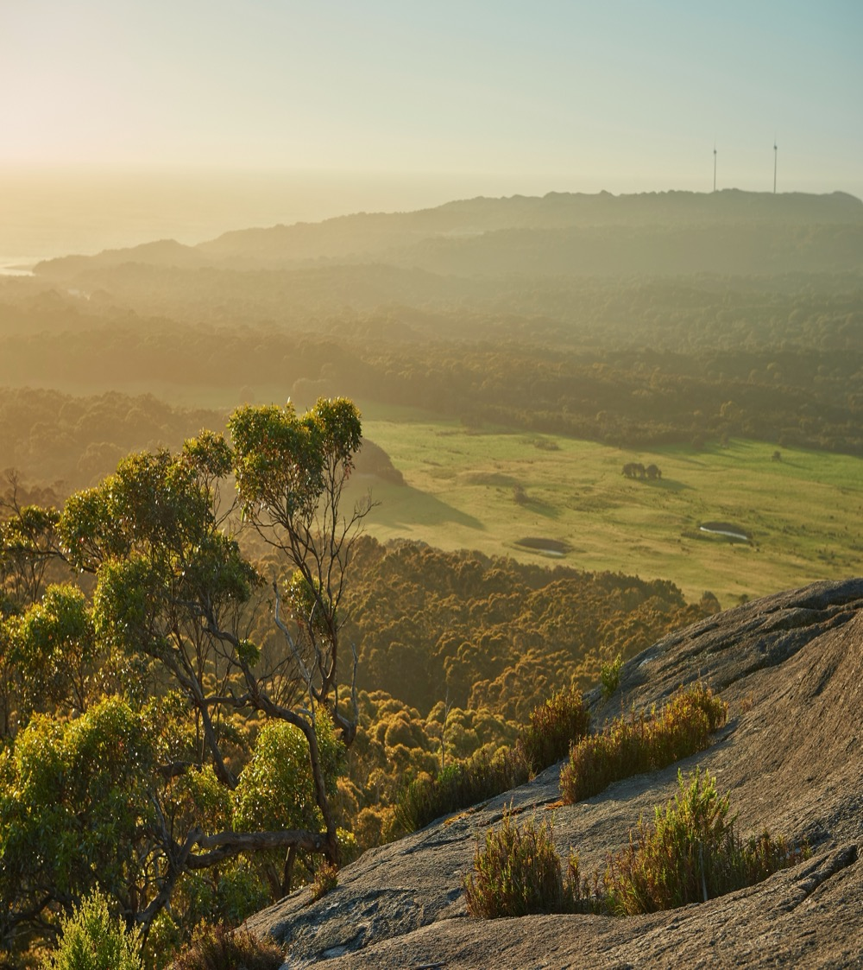
氣候
高度
廣義的地中海
非常高
1000公尺以上
（>3,280英尺以上）
從沿海的海洋性氣候逐漸過渡到更北部和內陸的大陸性氣候。
大南方
10–380公尺（33–1,247英尺）
高的
750–999公尺
（2,460–3,279英尺）
中等的
500–749公尺
（1,640–2,459英尺）
低的
0–499公尺
(0–1,639英尺）
圖片由西澳大利亞葡萄酒協會提供
Notes:
隨著你向北移動，遠離奧爾巴尼和丹麥的沿海地區，整體氣溫升高，氣候條件從海洋性氣候轉變為大陸性氣候。熱量累積和日照時間變化不大，因此精心挑選的地點幾乎可以生產所有類型的葡萄酒。一月平均氣溫 (MJT) 為 20.1°C (68°F)。區域平均生長季降雨量（GSR）為 240 毫米。

Slide 12
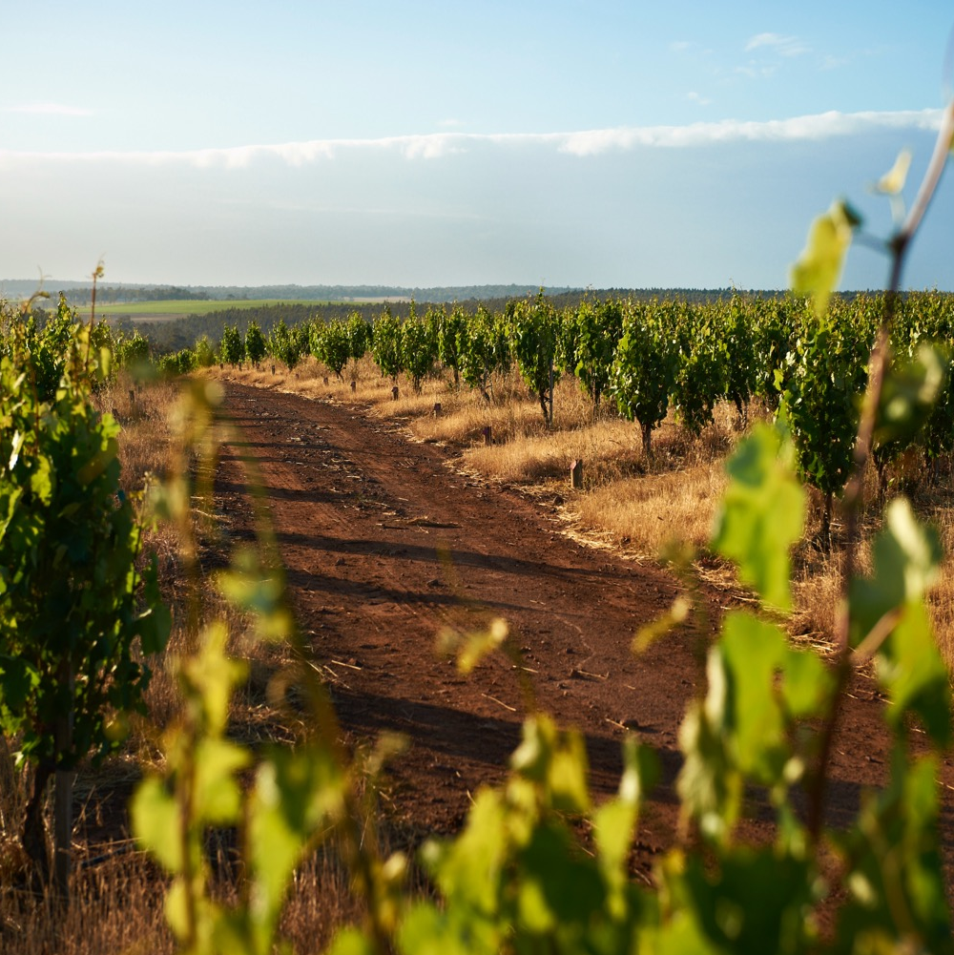
土壤
土壤類型差異很大，但弗蘭克蘭河、奧爾巴尼和芒特巴克的土壤特徵是粘土上覆蓋著紅土礫質沙土和壤土。奧爾巴尼的土壤多為砂礫質，而波朗古魯普的土壤則多為卡里壤土。
照片由弗蘭克蘭河畔斯威尼葡萄園提供
Notes:
建議討論重點：
- 大南部地區的五個子區域在地理、氣候和土壤方面有哪些主要差異？
- 大南部地區幅員遼闊，生長條件多樣，這對澳洲葡萄酒產區的發展是促進了還是阻礙了？

Slide 13
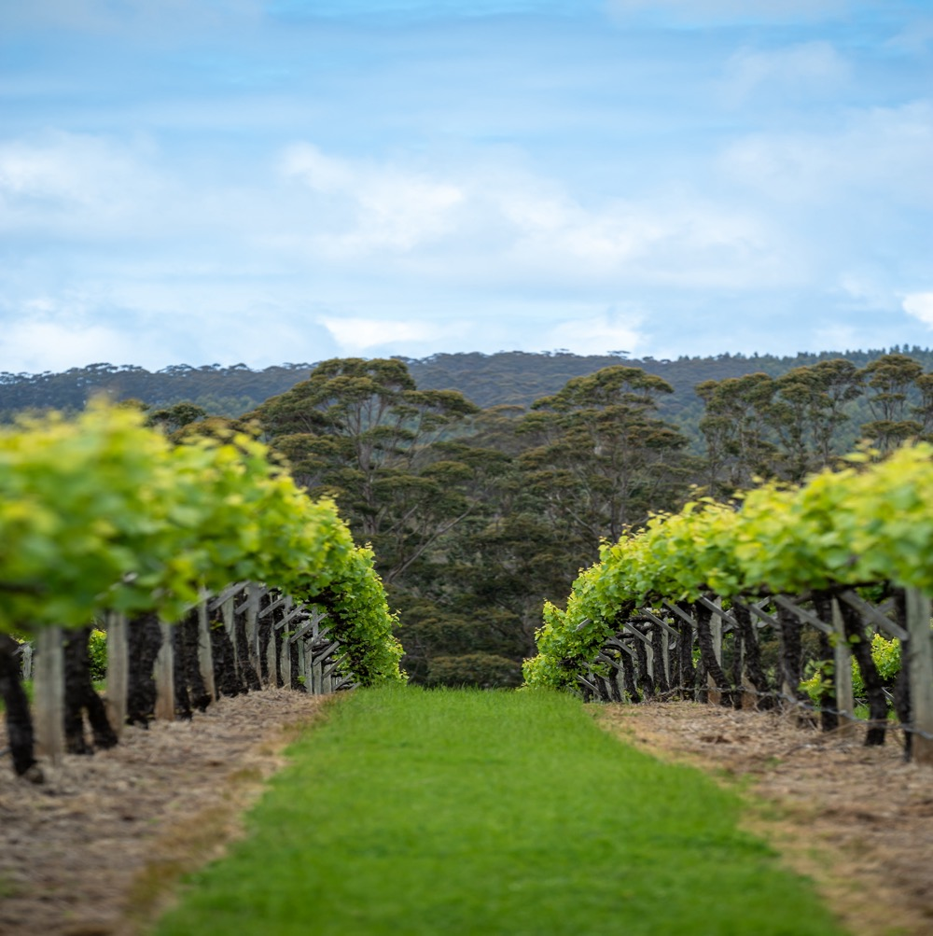
葡萄種植
大南方
這裡條件適合多種葡萄品種生長。
選址至關重要，生產者會採取以風土為導向的方法。
葡萄園是勞力密集產業，勞動力和水資源短缺帶來了巨大挑戰。
永續農業實踐日益受到關注。
收穫期：2月中旬至4月下旬
圖片由 Great Southern Wines 提供
Notes:
丹麥和奧爾巴尼氣候涼爽、潮濕，雨量充沛，足以讓某些地方進行旱作種植，但隨著向內陸推進，降雨量急劇減少，因此大多數葡萄園，尤其是較大的葡萄園，在生長季節的關鍵階段都採用滴灌。水資源短缺是該地區面臨的最大挑戰。

Slide 14

葡萄酒釀造
大南方
高度依賴子產區、葡萄品種和所需風格
保持果實原有特性是首要任務。
利用培養酵母和野生酵母進行發酵
熟成容器種類繁多，其中大型橡木容器的使用正在增加。
新一代富有創新精神的釀酒師正在嘗試低干預技術
圖片由 Great Southern Wines 提供
Notes:
生產者採用傳統和實驗性技術相結合的方式，規模較小、風格前衛的釀酒商數量穩步增長，他們專注於最小程度的干預。消費者偏好酒精度較低、果香濃鬱、口感優雅的葡萄酒，這符合大南部產區的優勢，並持續影響著該地區葡萄酒釀造工藝的發展和完善。
建議討論重點：
- 與其他澳洲地區相比，為什麼在大南部地區選址可能特別重要？
- 為什麼近年來更永續的葡萄園管理方式變得越來越重要？這些因素對該地區的葡萄酒釀造過程產生了哪些影響？
- 整串發酵、酒泥陳釀以及向更大規格橡木桶的過渡對葡萄酒有什麼影響？

Slide 15


南方
五大品種
CABERNET
SAUVIGNON
SAUVIGNON BLANC
SHIRAZ
CHARDONNAY
SEMILLON
設拉子
29%
赤霞珠
18%
長相思
14%
夏多內
14%
賽美蓉
9%
Notes:
儘管產量最高的是雷司令、西拉、赤霞珠、夏多內和黑皮諾，但大南部地區最著名的葡萄酒卻是這些品種。

Slide 16
南方
風味
值得注意的品種
圖片由 Great Southern Wines 提供
Notes:
現在正是品嚐和討論您選擇的葡萄酒組合的好時機。
+ 配套課程：您可以在 www.australianwinediscovered.com 網站上找到這些品種及更多品種的課程資料。

Slide 17

大南部
雷司令
該地區的
明星
葡萄酒
卓越的陳年潛力
典型口味
萊姆
檸檬
青蘋果
白色花朵
粉筆
核果
礦物
單一葡萄園葡萄酒
躋身澳洲最佳行列
RIESLING
Notes:
大南部酒莊以生產風味濃鬱、品質卓越的雷司令葡萄酒而聞名，其葡萄酒通常帶有柑橘類水果的香氣，並伴隨草本植物和礦物質的味道。他們年輕時活力四射、神經緊繃，往往能保持極佳的成熟度，很少能在10年內達到巔峰。線條簡潔、筆觸乾澀的風格很常見。野生發酵、更成熟的果香、更高的殘糖、中性橡木桶以及在酒泥上延長陳釀時間，這些在單一葡萄園葡萄酒中變得越來越常見。

Slide 18
雷司令
特徵
顏色
雷司令
清淡
中等
飽滿
酒體
干
中等干
甜的
甜味
低的
中等的
高的
RIESLING
橡木
（大部分未經橡木桶陳釀，部分用於特定風格）
酸度
8%
11% – 13.5%
17%
酒精

Slide 19

大南部
夏多內
優雅
而結構均衡的葡萄酒
適合該地區涼爽的氣候條件
典型口味
柚子
油桃
桃
吐司
燧石
款式各異
從無橡木桶陳釀到橡木桶發酵
CHARDONNAY
Notes:
該地區出產優雅、結構緊緻、帶有葡萄柚風味的夏多內葡萄酒，這種葡萄酒陳年潛力極佳。風格各異，雖然大多數都是桶內發酵，但通常來說，這些葡萄酒口感濃鬱，卻不像其他一些夏多內葡萄酒那樣厚重。南方的葡萄酒可能更精緻、更優雅一些，而北方的葡萄酒則略微強烈。

Slide 20
夏多內葡萄酒
的特點
顏色
夏多內
清淡
中等
飽滿
酒體
干
中等干
甜的
甜味
低的
中等的
高的
CHARDONNAY
橡木
（未加木紋的款式）
酸度
8%
12% – 14%
17%
酒精

Slide 21

大南部
黑皮諾
很大程度取決於年份狀況
輕盈、精準
、芬芳
大部分生產
在奧爾巴尼、丹麥和芒特巴克
PINOT NOIR
典型口味
櫻桃
李子
玫瑰
地球
烘焙香料
Notes:
直到最近，黑皮諾葡萄酒主要來自丹麥和奧爾巴尼附近的南部地區，但在稍微涼爽的年份，芒特巴克也生產了一些令人興奮的葡萄酒。

Slide 22
黑皮諾葡萄酒
的特點
顏色
黑皮諾
清淡
中等
飽滿
酒體
干
中等干
甜的
甜味
低的
中等的
高的
PINOT NOIR
橡木
單寧
酸度
8%
12.5% – 13.5%
17%
酒精

Slide 23
大南部
赤霞珠
在整個地區蓬勃發展
經典
品種特徵
色彩濃鬱
味道
濃鬱
CABERNET
SAUVIGNON
典型口味
黑莓
月桂葉
桑
黑加侖
乾燥香草
菸草
Notes:
這些葡萄酒色澤深邃，風味濃鬱，結構強勁，具有較長的陳年潛力——儘管它們的酒體不如瑪格麗特河產區的葡萄酒那樣飽滿。

Slide 24
赤霞珠葡萄酒
的特點
顏色
赤霞珠
清淡
中等
飽滿
酒體
干
中等干
甜的
甜味
CABERNET
SAUVIGNON
低的
中等的
高的
橡木
單寧
酸度
8%
13.5% – 14.5%
17%
酒精

Slide 25
大南部
設拉子
該地區最著名的紅酒
限制使用新的法國橡木
其他生產商選擇不使用新橡木
SHIRAZ
典型口味
黑莓
黑櫻桃
李子
甘草
胡椒
香料和花香
中等酒體
與來自溫暖氣候的濃鬱紅葡萄酒相比，口感柔滑辛辣。
Notes:
通常口感複雜、絲滑，酒體中等，單寧細膩。許多生產商避免大量使用新橡木桶，讓水果的風味得以充分展現。弗蘭克蘭河和巴克山是設拉子葡萄酒生產的重點子產區。

Slide 26
設拉子
特徵
顏色
設拉子
清淡
中等
飽滿
酒體
干
中等干
甜的
甜味
低的
中等的
高的
SHIRAZ
橡木
單寧
酸度
8%
13.5% – 14.5%
17%
酒精
Notes:
大南部地區土壤類型和氣候條件的多樣性意味著釀酒師能夠種植和生產各種風格的葡萄酒，使用經典和新興的葡萄品種混合種植和生產。其他值得注意的品種包括長相思、綠維特利納、瓊瑤漿、馬爾貝克、慕合懷特和歌海娜。
建議討論重點：
- 大南部產區的葡萄酒整體上是否具有鮮明的地域特徵，還是更多地受到各自子產區和單一產地的影響？
- 雷司令葡萄酒在澳洲許多地區都有種植。大南部雷司令的獨特之處是什麼？
- 大南方酒莊涼爽氣候下的設拉子葡萄酒與巴羅薩谷或獵人谷等溫暖氣候地區的設拉子葡萄酒有什麼區別？

Slide 27
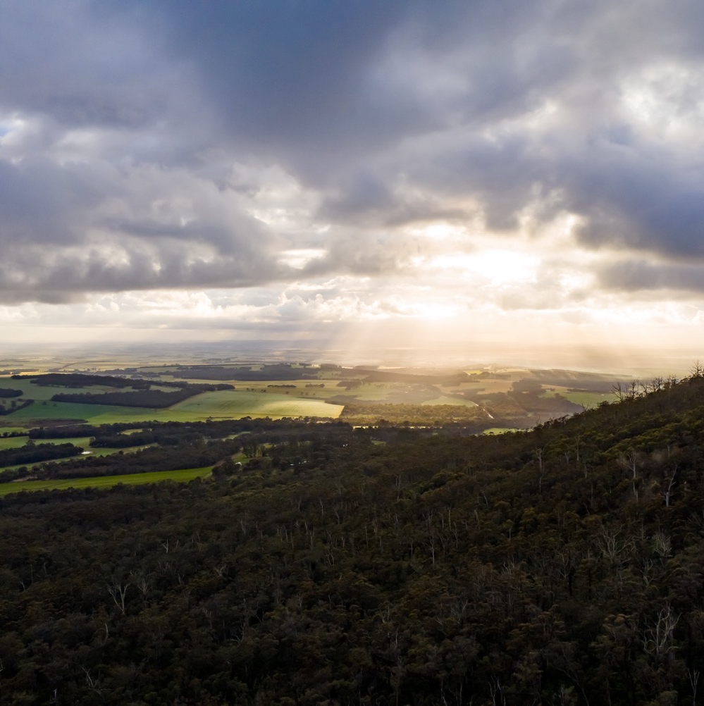
大南方
偏遠卻值得期待
一個充滿活力、幅員遼闊、正在崛起且前景光明的地區。
圖片由 Great Southern Wines 提供

Slide 28
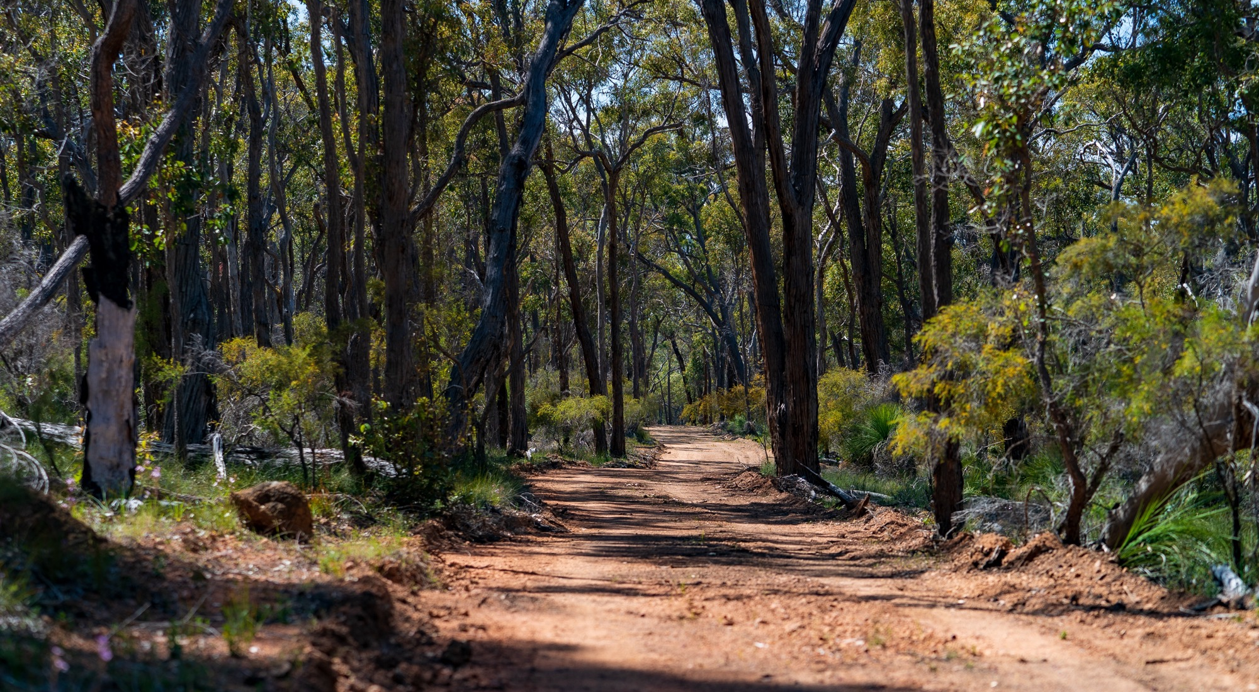
圖片由 Great Southern Wines 提供
謝謝大家
Notes:
更多專案、工具和資源，請造訪 www.australianwinediscovered.com
如有任何疑問，請發送電子郵件至 discover@wineaustralia.com

